Slide 1
Проектирование параллельных алгоритмов.
Лекция 3

Slide 2
3.1 Моделирование параллельных программ
Для определения эффективной организации параллельных вычислений необходимо:
Выполнить анализ имеющихся вычислительных схем и осуществить их разделение (декомпозицию) на части (подзадачи), которые могут быть реализованы независимо друг от друга,
Выделить для набора подзадач информационные взаимодействия,
Определить необходимую (или доступную) для решения задачи вычислительную систему и выполнить распределение имеющего набора подзадач между процессорами системы.

Slide 3
3.1 Моделирование параллельных программ
Объем вычислений для каждого процессора должен быть примерно одинаков – это позволит обеспечить равномерную вычислительную загрузку (балансировку) процессоров
Распределение подзадач между процессорами должно быть выполнено таким образом, чтобы наличие информационных связей (коммуникационных взаимодействий) между подзадачами было минимальным.

Slide 4
3.1 Моделирование параллельных программ
На стадии проектирования параллельный метод может быть представлен в виде графа "подзадачи – сообщения"
Модель "подзадачи - сообщения" позволяет:
  Определить подзадачи одинаковой вычислительной сложности,
  Обеспечить низкий уровень информационной зависимости между подзадачами.

Slide 5
3.1 Моделирование параллельных программ
На стадии выполнения для описания параллельной программы может быть использована модель в виде графа "процессы – каналы"
Модель "процессы – каналы" позволяет:
  Осуществить оптимальное распределение подзадач по процессорам,
  Выполнить анализ эффективности разработанного параллельного метода,
  Обеспечить возможность контроля и управления процессом выполнения параллельных вычислений.

Slide 6
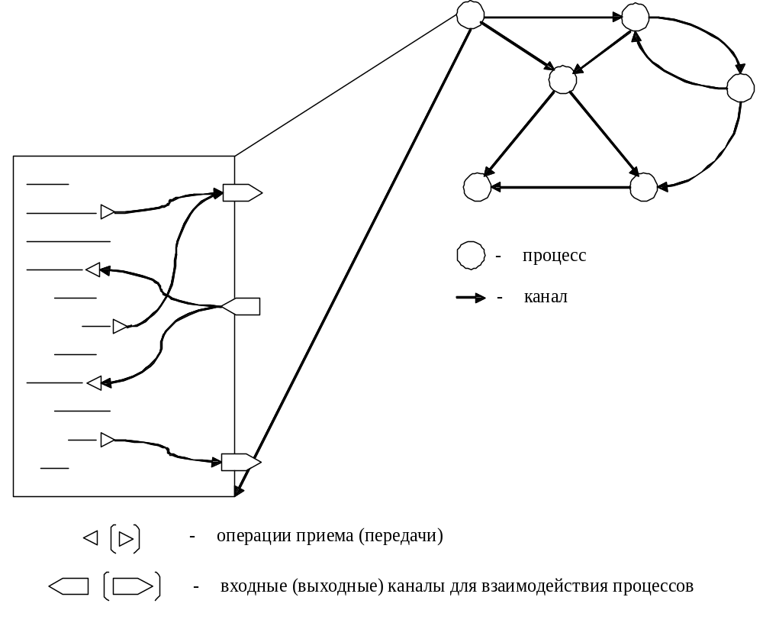
3.1 Моделирование параллельных программ
Модель параллельной программы в виде графа "процессы-каналы"…

Slide 7
3.1.1 Модель "процессы-каналы"
Процесс - выполняемая на процессоре программа, использует для свой работы часть локальной памяти процессора и содержит ряд операций приема/передачи данных для организации информационного взаимодействия
Канал передачи данных - очередь сообщений, в которую один или несколько процессов могут отправлять пересылаемые данные и из которой процесс-адресат может извлекать сообщения:
  каналы возникают динамически в момент выполнения первой операции приема/передачи с каналом,
  канал может соответствовать одной или нескольким командам приема/передачи данных различных процессов,
  емкость канала не ограничена,
  операции приема сообщений могут приводить к блокировкам.

Slide 8
3.1.1 Модель "процессы-каналы"
Процесс - выполняемая на процессоре программа, использует для свой работы часть локальной памяти процессора и содержит ряд операций приема/передачи данных для организации информационного взаимодействия
Канал передачи данных - очередь сообщений, в которую один или несколько процессов могут отправлять пересылаемые данные и из которой процесс-адресат может извлекать сообщения:
  каналы возникают динамически в момент выполнения первой операции приема/передачи с каналом,
  канал может соответствовать одной или нескольким командам приема/передачи данных различных процессов,
  емкость канала не ограничена,
  операции приема сообщений могут приводить к блокировкам.

Slide 9
3.1.1 Модель "процессы-каналы"
Рассмотренная схема ориентирована на системы с распределенной памятью, где информационные взаимодействия реализуются при помощи передачи сообщений по каналам связи
Без потери какой-либо эффективности параллельных вычислений может быть использована и для разработки параллельных методов для систем с общей памятью

Slide 10
3.2 Методология проектирования
Разделение
Установление связей
Агрегирование
Привязка к конкретной ЭВМ

Slide 11
3.2.1 Разбиение
Исходная задача разбивается на маленькие задачи. При этом число процессоров в конкретном компьютере игнорируется, внимание фокусируется на распознавании возможностей параллельных вычислений

Slide 12
3.2.2.1 Способы разбиения
Разбиение по данным
Функциональная декомпозиция

Slide 13
3.2.2.2 Разбиение по данным
разбивают данные, сопоставленные с проблемой, на части приблизительно одинакового размера
разделяют вычисления, которые должны быть выполнены на этих данных

Slide 14
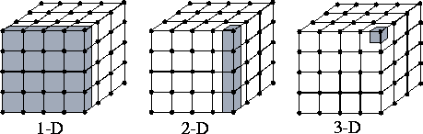
3.2.2.2 Разбиение по данным

Slide 15
3.2.2.2 Разбиение по данным
является основой
для большинства параллельных алгоритмов

Slide 16
3.2.2.3 Функциональная декомпозиция
фокус направлен на вычисления которые должны быть выполнены, а не данные, которыми манипулируют
аналог конвейрного параллелизма

Slide 17
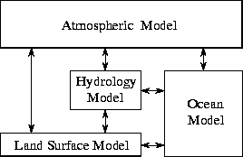
3.2.2.3 Функциональная декомпозиция

Slide 18
3.2.2 Проектирование связей
Связь между двумя задачами можно рассматривать как канал, в который одна задача посылает сообщение и из которого другая задача принимает сообщение

Slide 19
3.2.2.1 Классификация связей
Локальные / глобальные
Структурированные / неструктурированные
Статические / динамические
Синхронные / асинхронные

Slide 20
3.2.2.2 Локальные связи
Метод Якоби - конечные разности
пятиточечный шаблон
2-мерная сетка

Slide 21
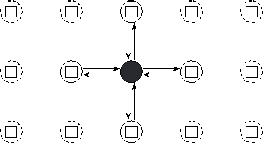
3.2.2.2 Локальные связи

Slide 22
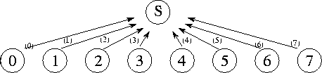
3.2.2.3 Глобальные связи
Сумма N чисел

Slide 23
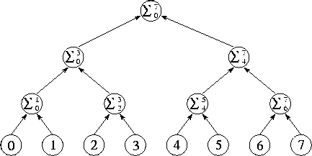
3.2.2.4 Сведение глобальных связей к локальным
стратегия «разделяй и властвуй»

Slide 24
3.2.1 + 3.2.2 = абстрактный алгоритм

Slide 25
3.2.1 + 3.2.2 Представление алгоритма
Ориентированный граф:
вершины – подзадачи
ребра – связи между подзадачами

Slide 26
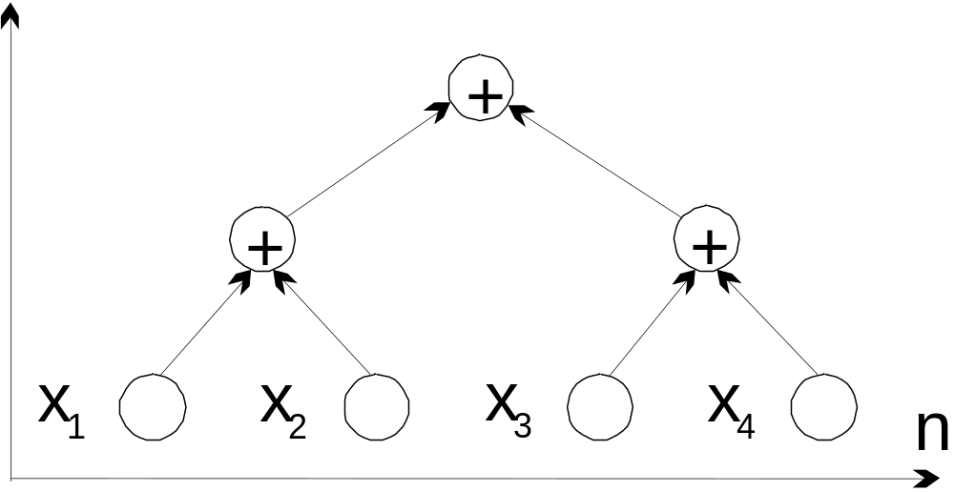
3.2.1 + 3.2.2 Пример
Каскадная схема суммирования

Slide 27
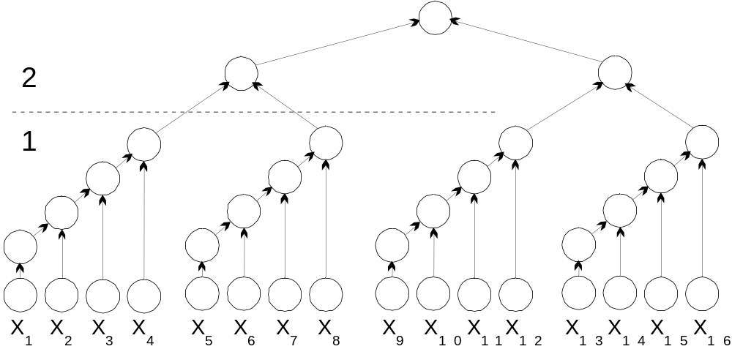
3.2.1 + 3.2.2 Пример
Модифицированная каскадная схема

Slide 28
3.2.3 Агрегирование
Оценка затрат на выполнение спроектированного алгоритма
Группировка задач

Slide 29
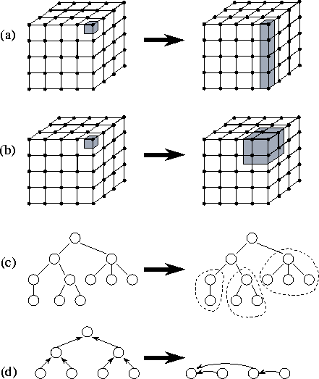
3.2.3 Агрегирование

Slide 30
3.2.3 Агрегирование

Slide 31
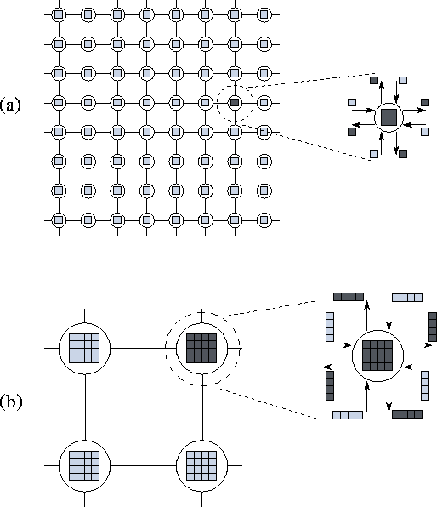
3.2.3 Агрегирование
64 задачи, 256 связей

Slide 32
3.2.3 Агрегирование
4 задачи, 16 связей

Slide 33
3.2.4 Привязка
назначение задач на процессоры вычислительной системы

Slide 34
3.2.4.1 Способы назначения
индивидуальное => вручную, без масштабирования привязки
программно, в соответствии с некоторым алгоритмом

Slide 35
3.2.4.2 Алгоритм привязки
определяет отображение структуры множества задач на топологию вычислительной системы

Slide 36

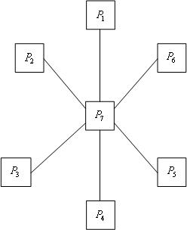


3.2.4.2 Топологии многопроцессорных вычислительных систем
регулярные сети с фиксированной топологией
слабосвязанные топологии

Slide 37
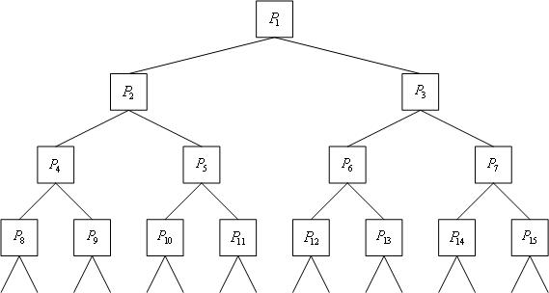
3.2.4.2 Топологии многопроцессорных вычислительных систем
Бинарное дерево, d ≈ log N

Slide 38
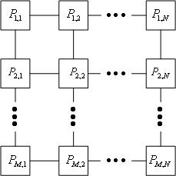
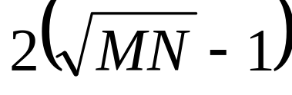
3.2.4.2 Топологии многопроцессорных вычислительных систем
Двумерная решетка, d =

Slide 39
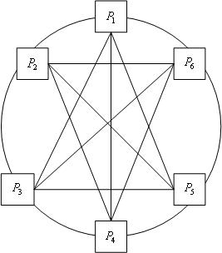
3.2.4.2 Топологии многопроцессорных вычислительных систем
Клика, d = 1

Slide 40
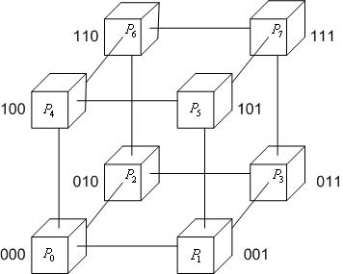
3.2.4.2 Топологии многопроцессорных вычислительных систем
Трехмерный гиперкуб, d =

Slide 41
3.2.4.3 Принципы назначения
максимизировать использование процессоров
минимизировать затраты на обмены

Slide 42
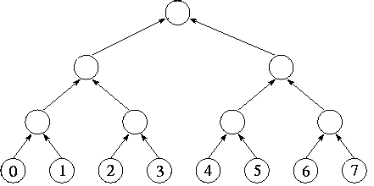
3.2.4.4 Примеры назначения
Задача:
S₁
S₂
S₃
S₄
S₅
S₆
S₇
Архитектура:

Slide 43
3.2.4.4 Примеры назначения
S_{i} -> P_{i}
S₁ -> P_{n/2} , S₂ -> P_{n/2-1 ,} S₃ -> P_{n/2+1,} …

Slide 44
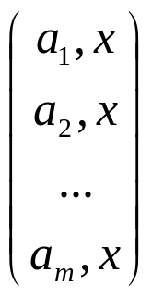
3.3 Пример проектирования
A-матрица , x, b – векторы
вычисление произведения b =Ax =
где a_{i} – i -я строка матрицы ,
(a_{i} ,x) - скалярное произведение i -й строки матрицы на вектор

Slide 45
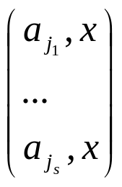
3.3 Пример проектирования
Разбиение: m задач S_{i} =(a_{i} ,x)
Установление связей: глобальные рассылка (по 1 строке и вектор – всем) и сбор результатов
Агрегирование: k задач, S_{j} =
Привязка : S_{i} -> P_{i}

Slide 46
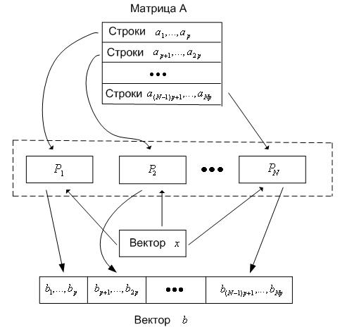
3.3 Пример проектирования

